Slide 1


Principales lineamientos para la formulación del PFCE 2016-2017
Enero 2016

Slide 2

Contenido
Objetivos de la reunión.
Guía PFCE 2016-2017
  Énfasis.
  Criterios de la DGESU para asignar recursos.
  Conceptos que no apoya.
  Proyectos integrales de la DES.
  Formatos para la DES.
Insumos para la elaboración.
Cronograma de trabajo.
Equipos de trabajo.
Recomendaciones.

Slide 3
Objetivos de la reunión
Mostrar los principales lineamientos de la Guía para la formulación del PFCE 2016-2017.
Dar a conocer el cronograma de trabajo.

Slide 4
Guía PFCE 2016-2017. Énfasis
Cobertura con equidad. La oportunidad de acceder a la educación superior representa una evidente causa de inequidad
Programas de estudio flexibles e integrales. Una de las principales razones por las que los jóvenes abandonan o no ingresan a la educación superior es porque las enseñanzas en ella no responden al contexto actual.
Enseñanzas pertinentes y en contextos reales. Una de las causas frecuentes para el abandono de los estudios es la poca relación entre, las enseñanzas impartidas y los aprendizajes esperados con, los contextos reales y las oportunidades y necesidades laborales.

Slide 5
Tecnologías de la información y comunicación. Su potencial para mejorar las enseñanzas y acelerar los aprendizajes es muy grande y sin embargo su penetración en la educación superior mexicana está apenas empezando, su uso es muy desigual.
Internacionalización. Es un factor que contribuye a elevar la calidad de las instituciones y sistemas.
Vinculación. Las acciones de vinculación son estratégicas por contribuir a la formación integral del estudiante, al incremento de las condiciones de empleabilidad y capacidad emprendedora, a la pertinencia social de la ES y en la obtención de mayores ingresos propios para las IES, a la vez que al desarrollo social y económico.

Slide 6
Transversalización de la igualdad de género. Las instituciones educativas actúan de manera directa en la construcción de una cultura que potencialmente puede cambiar o perpetuar formas de pensamiento y acción social para mantenerlas jerarquizadas o para incidir en su transformación, permitiendo de esta forma reorientar los mecanismos que trasmiten los valores y concepciones acerca de las mujeres y los hombres.
Rendición de cuentas. Continuar con el fortalecimiento o establecimiento de mecanismos institucionales que informen el cumplimiento de compromisos sociales, la transparencia y el manejo adecuado de los recursos asignados a la institución.

Slide 7
Criterios para la asignación de recursos
Que las IES muestren:
  Evolución favorable del nivel de habilitación del profesorado de carrera en el periodo 2002-2016.
  Incremento apreciable en el porcentaje de PTC con perfil deseable registrado ante la DSA y miembros del SNI en el periodo 2002-2016.
  Que cuenten con políticas, estrategias y acciones adecuadas y suficientes para fomentar el desarrollo y consolidación de sus CA.
  Evolución favorable de la calidad de los PE en el periodo 2003-2016, así como un incremento significativo de su matrícula.

Slide 8
Que las IES muestren:
  Los planes y programas de estudio son pertinentes, con flexibilidad curricular.
  Los programas de tutoría, seguimiento de egresados, estudios de empleadores se han utilizado para mejorar la atención y seguimiento a los estudiantes.
  Aumento en la tasa de retención de los estudiantes del primer al segundo año por cohorte generacional.
  Aumento en la tasa de eficiencia terminal y titulación oportuna por cohorte generacional.
  Impulso al proceso de innovación educativa que mejoren la calidad.

Slide 9
Que las IES muestren:
  Mejora en la atención y formación integral del estudiante.
  Que fomenten la internacionalización de la educación superior.
  Evidencia en los avances en el proceso de vinculación de la IES con su entorno social.
  Atención efectiva de sus problemas estructurales.
  Mejora de la evaluación de la gestión institucional.
  El proyecto de construcción y adecuación de espacios cumplan los requisitos establecidos por la SES y hayan informado sobre la construcción de espacios y el ejercicio de los recursos recibidos anteriormente.

Slide 10
Conceptos que no apoya el PFCE
Apoyos de transporte, alimentación y hospedaje a PTC para realizar estudios de posgrado.
Apoyos de transporte, alimentación y hospedaje a evaluadores para realizar las acreditaciones de los organismos reconocidos por el COPAES.
Becas para estudiantes.
Compensaciones salariales.
Compra de muebles para oficinas administrativas, obsequios y vehículos.
Compra de medicamentos que no tengan relación con alguno de los PE que se imparten en las IES.

Slide 11
Contratación de bases de datos (Esto se canalizará a través del Consorcio).
Estímulos económicos al personal académico y administrativo que labora en la IES.
Eventos culturales sin relación con la misión de los PE.
Gastos de operación tales como: pago de servicios de la IES (agua, luz y teléfono).
Servicios de internet, mantenimiento de vehículos, tractores, lanchas y servicio de mensajería.
Honorarios para personal de la propia IES.
Papelería, materiales y cafetería de oficina.

Slide 12
Materiales para promoción de PE con alta demanda.
Plazas de personal académico y administrativo que labora en la IES.
Publicaciones de libros y revistas no arbitradas.
Reconocimientos y estímulos a estudiantes.
Recursos para firma de convenios.
Renta de espacios y mobiliario para la realización de eventos académicos.
Sobresueldos.
Pago a profesores bajo los rubros de honorarios o servicios para atender actividades de docencia.

Slide 13
Pago de peajes y combustible para personal administrativo.
Pago de propinas.
Los siguientes conceptos que deberán canalizar a través del FAM:
  Butacas para auditorio y para aula magna
  Mobiliario para salas de juicios orales, pódium, butacas
  Equipos de aire acondicionado
  Sistemas especiales (sonido, audio, video, así como cualquier otro que forme parte del espacio arquitectónico y sea fundamental para que éste opere correctamente)
  Mobiliario fijo de uso exclusivo para laboratorio, como mesas especiales de trabajo
  Instalaciones especiales, (oxigeno, gas, desechos especiales o tóxicos, entre otros)
  Plantas eléctricas de emergencia y subestación eléctrica.

Slide 14
Características del proyecto integral de la DES
Las DES presentarán un proyecto que atienda integralmente su problemática y aproveche las fortalezas para lograr el fortalecimiento de la capacidad académica y la mejora de la competitividad académica.
Debe ser resultado de un amplio trabajo colaborativo y la articulación de esfuerzos, esto debe facilitar el logro de los objetivos y el cumplimiento de los indicadores de las DES e institucionales así como el uso óptimo de los recursos.

Slide 15
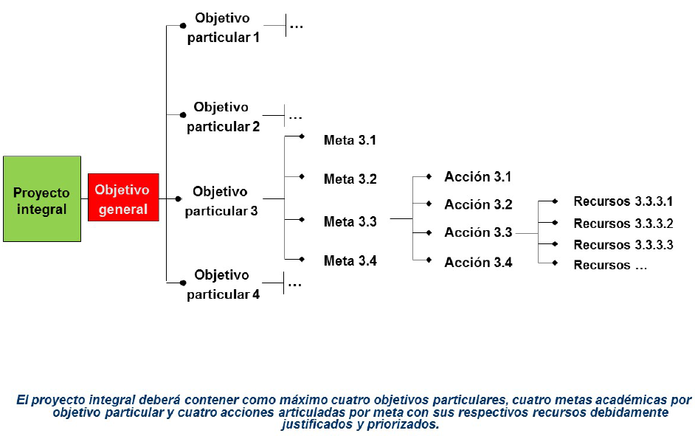
Estructura del proyecto integral de la DES
Para capturar el proyecto integral es necesario utilizar el módulo de captura del sistema electrónico que disponga la DFI, dependiente de la DGESU.

Slide 16
Formatos para completar por la DES
Solicitud de plazas de PTC.
Fortalezas y problemas de la DES.
Indicadores de resultado de la DES.
Anexo XIII Indicadores de la DES 2013-2018.
Proyecto integral de la DES.

Slide 17
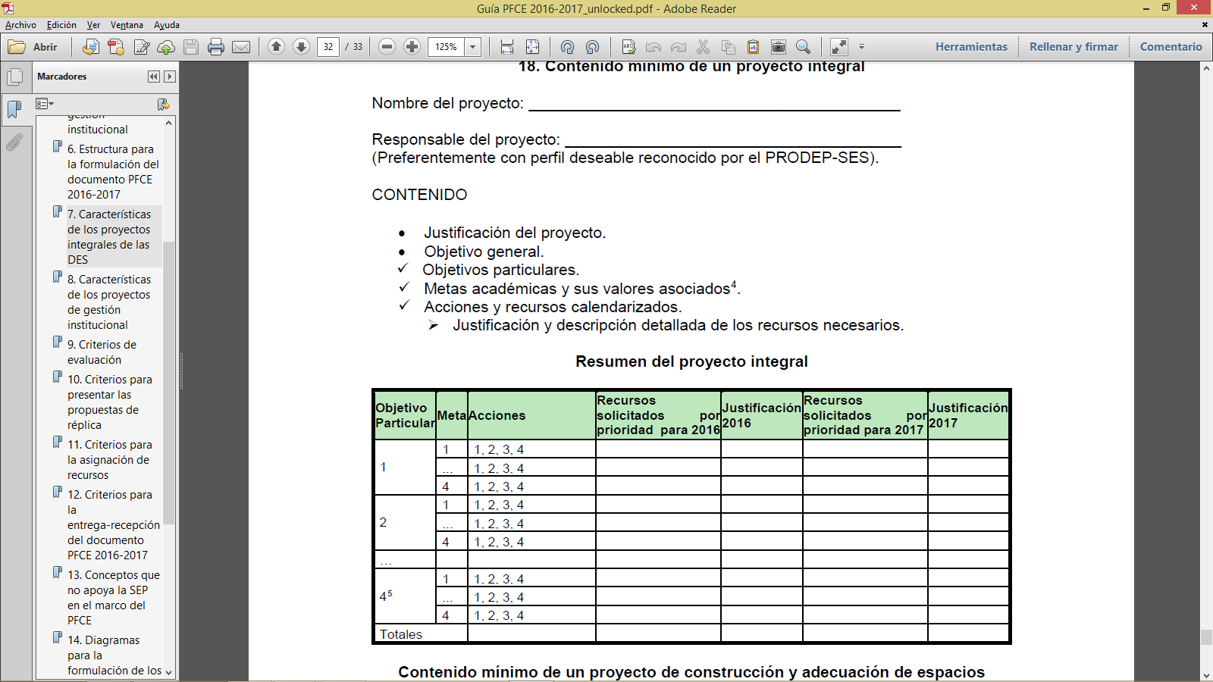
Contenido del proyecto integral de la DES

Slide 18
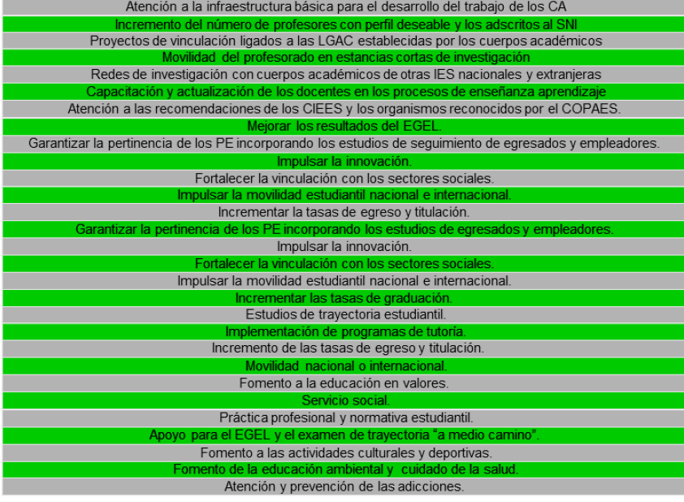
Especificaciones para los OP del proyecto integral de la DES

Slide 19
Insumos para la elaboración
Plan Rector de Desarrollo Institucional 2013-2017.
Resultados de la evaluación del PROFOCIE 2014-2015.
Resultados de la visita in-situ PROFOCIE 2014.
Programas de Fortalecimiento de las Dependencias de Educación Superior (ProDES).
Evolución de los principales indicadores de capacidad y competitividad académica.
Recomendaciones de CIEES y COPAES, y del Comité evaluador de los programas de posgrado en el PNPC.

Slide 20
Cronograma
Actividad | Enero |  | Febrero
 | 18-22 | 25-29 | 2-5 | 8-12
Recepción de la Guía PFCE 2016-2017
Elaboración de materiales, estructura y contenido del PFCE
Reuniones con las DES y la gestión institucional |  | 25-26
Elaboración y entrega a la SPyDI de los formatos: Solicitud de plazas de PTC, fortalezas y problemas de las DES, Indicadores de resultado de las DES y valores de los indicadores de la DES 2013-2018 |  |  | 2
Realimentación por parte de la SPyDI e incorporación de observaciones por parte de la DES |  |  | 3-4
Elaboración y entrega a la SPyDI del proyecto de la DES |  |  |  | 8
Realimentación por parte de la SPyDI e incorporación de observaciones por parte de la DES |  |  |  | 9-10
Entrega final a la SPyDI |  |  |  | 11
Incorporación de la información al sistema de la DGESU |  |  |  | 11-12

Slide 21
Equipos de trabajo
DES | Apoyo de la SPyDI | DES | Apoyo de la SPyDI
Ciencias Naturales y Exactas | Lic. Bárbara Berdeja bdberdejah@uaemex.mx | Atlacomulco | Lic. Araceli Díaz Jiménez adiazj@uaemex.mx
Arquitectura, Diseño y Arte | Lic. Martha Irma Martínez mimartinezh@uaemex.mx | Sur del Estado de México | Lic. Fabiola Armeaga fbarmeaga@uaemex.mx
Ciencias de la Educación y Humanidades | Lic. Luis Guillermo Medrano lgmedranoc@uaemex.mx | Oriente del Estado de México | Lic. Fabiola Armeaga
Ciencias de la Salud | Lic. Bárbara Berdeja | Valle de México | Lic. Bárbara Berdeja
Ciencias Agropecuarias | Mtra. Ana Lorena Maya almayag@uaemex.mx | Ciencias Económico-Administrativas | Lic. Araceli Díaz Jiménez
Ingeniería y Tecnología | Lic. Luis Guillermo Medrano | Noreste del Estado de México | Lic. Bárbara Berdeja
Ciencias Sociales | Mtra. Ana Lorena Maya | PFCE Institucional | Mtra. Lidia Santana Lic. Bárbara Berdeja

Slide 22
Recomendaciones
Entregar los documentos en los tiempos establecidos.
En los proyectos por lo menos 60% de los recursos debe programarse en equipo. Evitar duplicar solicitudes.
Cuidar que los apoyos que se solicitan para servicios sean congruentes con los compromisos asumidos
Justificar ampliamente cada uno de los recursos solicitados.
El proyecto que se presente debe ser congruente con los problemas detectados y aprovechando las fortalezas de la DES.

Slide 23


